Slide 1
基于android实现的第三方
知乎日报
梁李昊 林涛 朱静迪
2
0
1
8

Slide 2
项目框架与分工
01
Supporting text here.
When you copy & paste, choose "keep text only" option.
知乎日报首页
02
Supporting text here.
When you copy & paste, choose "keep text only" option.
CONTENTS
知乎日报内容
03
Supporting text here.
When you copy & paste, choose "keep text only" option.
知乎日报评论与点赞
04
Supporting text here.
When you copy & paste, choose "keep text only" option.

Slide 3
项目框架与分工
/01
Supporting text here.
When you copy & paste, choose "keep text only" option.

Slide 4
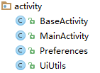
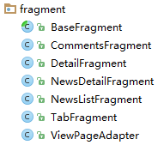
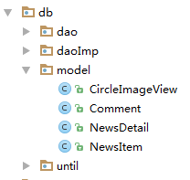
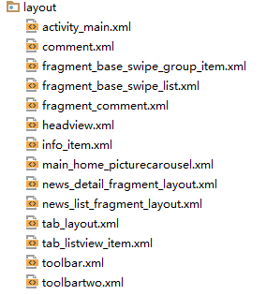

项目主要架构图
activity
fragment
db
layout
adapter

Slide 5
项目分工
01
朱静迪
首页列表，下拉刷新，以天为单位分块
数据库所有内容，整理代码
详情页，webview
02
梁李昊
首页RecyclerView与cadview的结合使用布局
BGABanner首页轮播图
Toolbar内容
03
林涛
知乎日报评论与点赞
Ilstview使用布局

Slide 6
知乎日报首页
/02

Slide 7
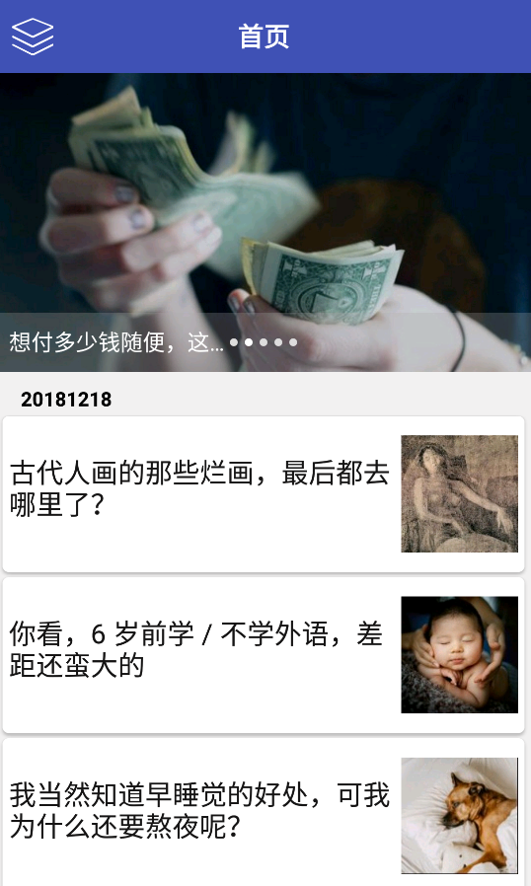
知乎日报首页
01.toolbar
Logo以及当前页的头部信息，直观感受到这是个首页
Toolbar内容
轮播图
新闻列表，每天的新闻都会置顶一个新闻日期
点击列表进入详情页
02.轮播图
自动切换，轮播图包含了图片以及文字
03. RecyclerView
和CardView的使用
下拉刷新（瀑布流），每天的新闻都会置顶一个当天的时间

Slide 8
Section Header Here
/03

Slide 9
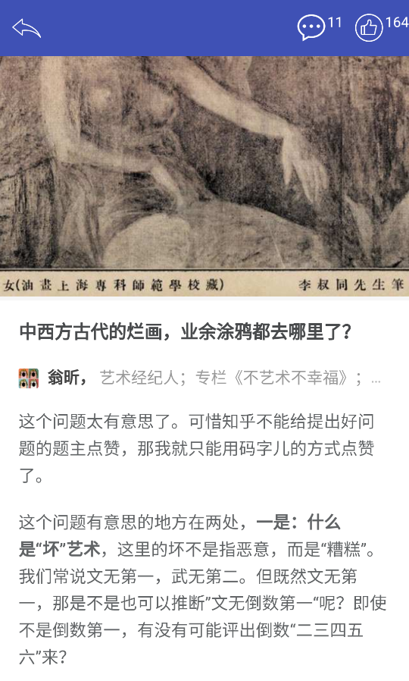
知乎日报内容
01.Toolbar图标（1）
箭头图标添加了返回操作
Webview组件的使用，首页点击进来的详情页面，左上角为返回按钮，右上角有显示该新闻的评论数以及点赞数
02.Toolbar图标（2）
接口获取的点赞数以及评论数
03.webview
实现详情页面的总体

Slide 10
知乎日报评论与点赞
/04

Slide 11
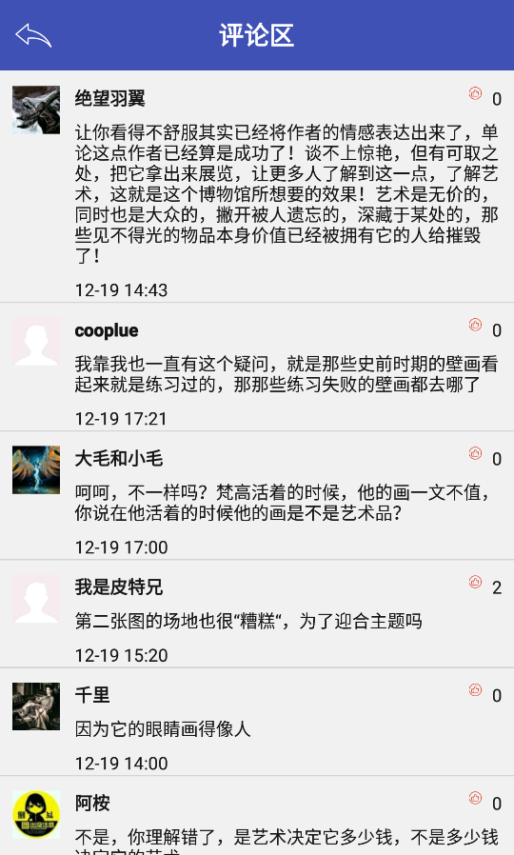
知乎评论与点赞
01.知乎长评
优先短评显示
用户在点击评论图标时，页面将进行跳转，调用知乎api的评论接口获取评论数据
02.知乎短评
在长评之后显示
03.点赞数
在评论右方显示点赞数

Slide 12
代码细节-Comment知乎日报app(1).pptxFragment
长评与短评主要实现功能部分
JSONArray comments = response.getJSONArray(“comments”); for (int i= 0 ;i<comments.length();i++){ JSONObject comment = comments.getJSONObject(i); Comment comment1 = new Comment(); comment1.setAuthor(comment.getString(“author”)); comment1.setAvatar(comment.getString(“avatar”)); comment1.setContent(comment.getString(“content”)); comment1.setTime(comment.getInt(“time”)); comment1.setLikes(comment.getInt(“likes”)); commentList.add(comment1);
}
commentAdapter=new CommentAdapter(commentList,mActivity); // 给listView 设置是配置 listView.setAdapter(commentAdapter);

Slide 13
代码细节-CommentAdapter
getView
BlindView
view = minflater.inflate(R.layout.comment, viewGroup,false); CommentHolder commentHolder = new CommentHolder(); commentHolder.author = (TextView) view.findViewById(R.id.comment_username); commentHolder.content = (TextView) view.findViewById(R.id.comment_content); commentHolder.timedate=(TextView) view.findViewById(R.id.comment_time); commentHolder.img=(ImageView) view.findViewById(R.id.comment_image); commentHolder.likes=(TextView)view.findViewById(R.id.comment_likes); view.setTag(commentHolder); bindView(i, view); return view;
SimpleDateFormat sdf=new SimpleDateFormat("MM-dd HH:mm"); Comment comment = commentList.get(posotion); CommentHolder commentHolder = (CommentHolder) view.getTag(); TextPaint paint=commentHolder.author.getPaint(); paint.setFakeBoldText(true); commentHolder.author.setText(comment.getAuthor()); commentHolder.content.setText(comment.getContent()); commentHolder.time=comment.getTime(); commentHolder.timedate.setText(sdf.format(new Date(commentHolder.time*1000))); commentHolder.likes.setText(String.valueOf(comment.getLikes())); Glide.with(context).load(commentList.get(posotion).getAvatar()).into(commentHolder.img);
Holder
Constructor
public TextView author; public TextView content; public TextView likes; public ImageView img; public int time; public TextView timedate;
public CommentAdapter(ArrayList<Comment> commentList, Context context) { this.commentList = commentList; this.context = context; minflater = LayoutInflater.from(context); }

Slide 14

（题外话）优秀的代码版本管理工具Git+Github
据我所知，我们班的同学很多时候在合并代码的时候都使用的是U盘或者qq拷将代码拷到队友电脑上进行合并，
但是这个效率会很低，因为这些代码需要复制剪切啥的，简直醉了，而且在版本迭代的时候，简直是噩梦。
所以，我的偶像Linus也在维护Linux内核的时候遇到了这个问题，大家都知道，这个人的脾气很暴躁，二话不说，直接撸出了Git。
下面我来演示一下如何使用桌面版本的Github(其实推荐命令行！因为桌面版本很容易上手所以先讲了)
还有一个想严重推荐的是番茄工作法 ，如果大家想听我也可以讲一下。。

Slide 15
Thanks. 感谢你的观看.
梁李昊 林涛 朱静迪
ZhiHuDaliy
如果大三下有大作业并且有一个小组使用了git管理项目，那么我一定会把他们组的分数拉满的

